Slide 1
Всеукраїнський інтерактивний конкурс “МАН – Юніор Дослідник” Тема: ” Історичне підґрунтя творчості Т.Г.Шевченка” “ Кавказ – гімн волі ”
Роботу виконав учень 9 класу
Казанківської загальноосвітньої школи І-ІІІ ступенів№2
с.м.т. Казанка,Миколаївської області
Кудаков Юрій
Керівник проекту : учитель історії
Юркова Світлана Олександрівна

Slide 2
«Шевченко з його сонячним темпераментом — це такий вогонь, який кидає свої відблиски на всі народи, що борються за справедливість і красу...» І. Франко
Тема: ” Історичне підґрунтя творчості Т.Г.Шевченка ” “ Кавказ – гімн волі ”
Мета:проаналізувати історичне підґрунтя поеми « Кавказ»,порівняти художній текст у єдності форм і змісту з історичним контекстом ,зробити висновки та визначити актуальність даного твору.

Slide 3
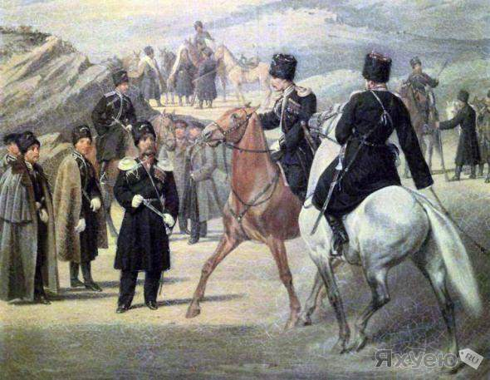
Кавказька війна
Поняття «кавказька війна» було введено публіцистом та істориком Р.Фадєєвим.
В історії під поняттям«кавказька війна» розуміють події, пов’язані з приєднанням до Російської імперії Гірського Дагестану , Чечні і Черкесії.
Кавказька війна тривала 47 років, з 1817 по 1864 роки, і закінчилася перемогою росіян.
За горами гори , хмарою повиті ,
Засіяні горем,кровію политі.
Лягло костьми людей муштрованих чимало.
А сльоз, а кровi? напоïть
Всiх iмператорiв би стало
З дiтьми i внуками, втопить
В сльозах удов'ïх.

Slide 4
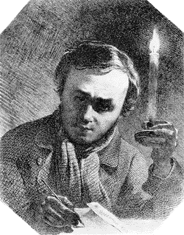
Побратим по духу
«Кто даст главе моей воду,
И очесем моим источник слез,
И плачуся и день, и нощь,
о побиенных...»
Иеремии(9:1)
Тарас Григорович Шевченко
(1814 – 1861) – геній,мислитель,пророк.
Перше знайомство з Яковом де Бальменом відбулося у Мойсівці на балу у Волховських у 1843 р. Де Бальмен був військовим і якраз перебував у відпустці. Щасливий випадок звів Якова із Тарасом.
Смерть Якова , який загинув під час загарбницької війни Росії за приєднання Кавказу, глибоко вразила Т.Г.Шевченка.

Slide 5
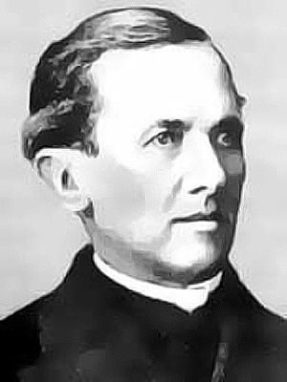
Побратим по духу
«І тебе загнали, мій друже єдиний, Мій Якове добрий! Не за Україну, А за її ката довелось пролить Кров добру, не чорну. Довелось запить З московської чаші московську отруту! О друже мій добрий! друже незабутий!»
Яків Петрович де Бальмен (1813 – 1845) – граф , офіцер, художник - аматор і письменник, автор кількох рукописних повістей. Разом із Т. Шевченком Яків де Бальмен брав участь у зібраннях товариства «мочемордів», на чолі якого стояв В. Закревський.
Яків де Бальмен і М. Башилов виконали по 39 ілюстрацій: заставок, кінцівок і заголовних літер до рукописного «Кобзаря» Шевченка (1844) — «Wirszy T. Szewczenka» (переписаного польськими літерами). Яків де Бальмен ілюстрував поеми «Гайдамаки» та «Гамалія».
Т.Г.Шевченко та Я.П. де Бальмен були сучасниками,часто зустрічалися,були друзями.Смерть друга викликала почуття болю, співчуття загиблим та їхнім рідним, які він висловив в епіграфі словами з книги пророка Єремії .

Slide 6
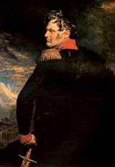
«Нам тілько сакля очі коле: чого вона стоїть у вас, не нами дана;чом ми вам чурек же ваш та вам не кинем, як тій собаці!чом ви нам платить за сонце не повинні!»
Загарбницька політика Росії на Кавказі
А.П.Єрмолов – генерал,
Головнокомандуючий
російськими військами
на Кавказі 1815 - 1827рр.
Переділ території між Персією,Росією і Туреччиною за панування над
“ воротами ” з Європи в Азію,тобто над Кавказом.
На початку 1800 рр. Росія відстояла свої права на Грузію, Вірменію і Азейбарджан,а народи Північного і Західного Кавказу відійшли до неї як би “ автоматично ”.
Створення в гірських віддалених районах фортець-поселень, для розташування російських гарнізонів.
Походи генерала А.П.Єрмолова.
Введення нових податків.
Залучення місцевого населення на будівництво. фортець,мостів,доріг.
Слова Кобзаря розкривають загарбницько – колоніальну політику імперської Росії,справжні інтереси царизму на Кавказі.

Slide 7
Героїчна боротьба кавказьких народів
«І вам слава, сині гори,
Кригою окуті.
І вам, лицарі великі,
Богом не забуті.
Борітеся – поборете,
Вам бог помагає!
За вас правда, за вас сила
І воля святая!
Шаміль(1797 -1871р.) – видатний полководець,що об'єднав горян Дегестану і Чечні в їх боротьбі з Росією за незалежність під час Кавказької війни (1817-1864р.)
З 1834 по 1859рр очолював горців-мусульман . Саме при ньому кавказька війна прийняла найбільший розмах. Шаміль вів одночасну боротьбу як проти царських гарнізонів, так і проти тих феодалів, які визнавали владу росіян. У 1868 -69 рр. Шаміль жив у Києві.
Поет переймався також і долею інших корінних народів Російської імперії. Зокрема у своїй поемі «Кавказ» ,викриваючи хижацьку діяльність самодержавства, Т. Шевченко закликав боротися проти нього, оспівав славу тих, хто не корився силі гнобителів.

Slide 8
Образ міфічного Прометея- борця за свободу і захисника людей.
Споконвіку Прометея
Там орел карає,
Що не день божий добрі ребра
Й серце розбиває.
Розбиває,та не вип'є
Живущої крові,-
Воно знову оживає
І сміється знову.
Не вмирає душа наша,
не вмирає воля
Ілля Рєпін “Прометей”
Г.К Михайлов. Прометей. Олія 1849.
У символічному образі Прометея Т. Шевченко показав незламність народів царської Росії, їх титанічність і життєдайність, що протистоїть хижаку — царизму, який «карає... що день... Добрі ребра й серця розбиває» і п’є кров трудящих. Але народ безсмертний, його кров «живуща», і тому кат народів «не вип’є живущої крові», «не скує душі живої». Поет незмірно радіє з приводу того, що серце народу «знову оживає і сміється знову». Як гімн нездоланності народу звучать натхненні слова поета:
« Не вмирає душа наша, Не вмирає воля.»

Slide 9
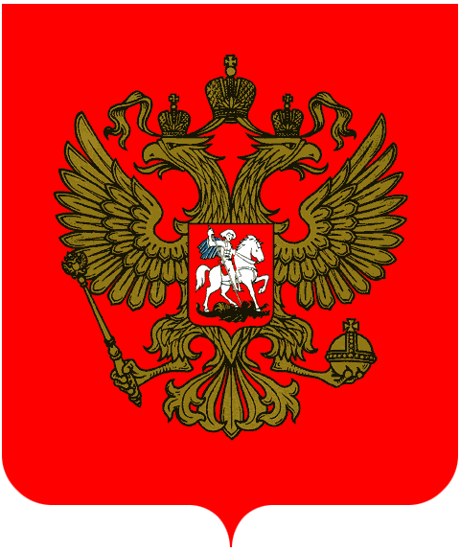
Орел – символ російського самодержавства
Образ Орла — символ російського самодержавства, що веде
загарбницьку війну. Даремні намагання хижого птаха побороти
силу - волі й прагнення до життя.
Важливо, що «орел», який є у міфі і якого Т. Шевченко показав у
поемі, набув додаткового і, головне, актуального символічного
значення: орел (щоправда, двоголовий) був гербом царської Росії.

Slide 10
Тюрма народів
«У нас же й світа, як на те — Одна Сибір неісходима, А тюрм! а люду!.. Що й лічить! Од молдаванина до фіна
На всіх язиках все мовчить,
Бо благоденствує!»
…Продаєм
Або у карти програєм
Людей …не негрів…а таких
Таких хрещених… но простих.
Ми не гішпани:край наш
“ Боже ”,
Щоб крадене перекупать…
Слова Т.Г.Шевченка звучать для всіх поневолених народів царської Росії - доля схожа, вони позбавлені права вільно розвиватися, говорити рідною мовою…
Тюрма, Сибір — символи колоніальної політики Російської імперії, яка для всіх інакомислячих обмежувалася каторгою, засланням. «Братні» ж народи зазнавали великодержавницькі утиски, не мали можливості для національного культурно-освітнього розвитку. Саме за це Росію називали «тюрмою народів».

Slide 11
Роль релігії
У нас
Святую бiблiю читає
Святий чернець i научає,
Що цар якийсь-то свинi пас
Та дружню жiнку взяв до себе,
А друга вбив. Тепер на небi!
От бачите, якi у нас
Сидять на небi! Ви ще темнi!
Святим хрестом не просвiщеннi,
У нас навчiться!.. В нас дери,
Дери та дай,
I просто в рай,
Хоч i рiдню всю забери.
...тiльки плакать, плакать, плакать
I хлiб насущний замiсить
Кривавим потом i сльозами.
По закону апостола
Ви любите брата!
Суєслови, лицемiри,
Господом проклятi!
Шевченко яскраво показує, що гноблення царизмом трудящих його загарбницько-колонiальна полiтика освячується релiгiєю;
церква своïм авторитетом покриває всi кривавi дiла самодержавства;
релiгiя є ворогом активноï боротьби трудящих;
Викриття лицемірства і кривавої гнобительської політики царизму і церкви.

Slide 12
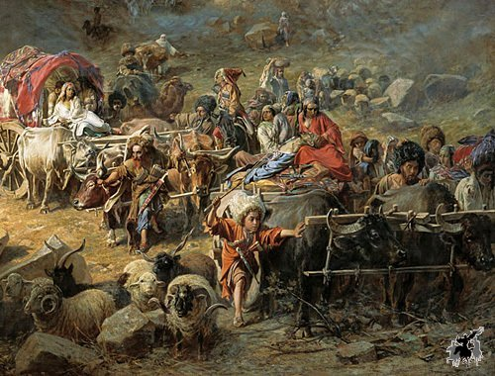
Наслідки війни
“ А поки що течуть ріки,
Кровавії ріки!”
Внаслідок війни більшість корінного населення Північного Кавказу була ліквідована. Були повністю ліквідовані цілі народи та більшість адигів(черкесів) і чеченців. Після війни відбулося масове переселення (добровільне й примусове) більшості адигів (черкесів) та деяких інших народів в мусульманські країни, переважно в Туреччину. У ході кавказької війни, загинуло близько трьох чвертей всіх чеченців. Російська армія втратила у цій війні близько 500.000 солдатів. Зрештою незважаючи на спротив народів Кавказу території північно-кавказьких держав все ж були захоплені Росією, імама Шаміля вислано до Калуги.

Slide 13
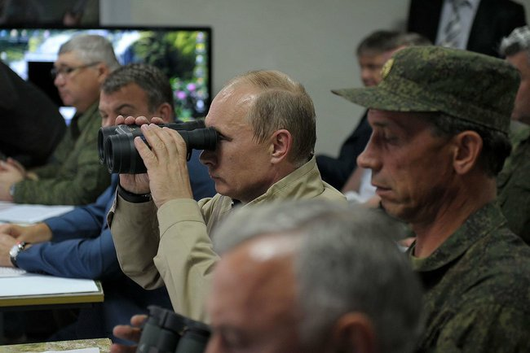
Актуальність…
«А в нас!.. На те письменні ми, Читаєм Божії глаголи!.. І од глибокої тюрми Та до високого престола - Усі ми в золоті і голі. До нас в науку! ми навчим, Почому хліб і сіль почім!.. Якби ви з нами подружили,
Багато б демчому навчились!
У нас же й світа як на те –
Одна Сибір неісходима,
А тюрм! А люду! Що й лічить!…»
У наш час проблема національного самовизначення знову постала перед кожним. Поема «Кавказ», на жаль, ще довго не втратить своєї актуальності. Вона була написана у 1845 році, коли царська Росія вела на Кавказі загарбницьку війну. Минуло багато-багато десятиліть — і що ми бачимо? Як же схоже на сучасність – Москва і нині така ж. Невже так давно вона бомбила той нещасний Кавказ? А сучасна ситуація в Україні ! В Криму !... і
якби не хотілося щоб з’явився новий Шевченко ,який би страждав від загибелі друга в далекій Ічкерії (Чечні),або в рідній Україні ,яка б спонукала на написання геніальних творів.

Slide 14
Висновки
"Кавказ" - відгук на кавказькі війни Російської імперії і конкретно на загибель свого друга Якова де Бальмена. Шевченко засуджує всяке насильство імперії над націями і в жорстко-сатиричному стилі викриває імперський міф про "християнських просвітителів", що несуть на Кавказ диким народам освіту, мир, багатство, свободу.
Мотив твору – саркастичний гнів до пригноблювачів та піднесена хвала борцям за свободу.
Основна думка: «Борітеся — поборете!».
Поема “ Кавказ “ не втратила своєї актуальності і в ХХІ столітті.
«"Кавказ” вибухає перед читачем як вулкан, що з нутра свого кидає то полум’я, дим, сірку, то знову гарячу лаву, у якій стопились усілякі елементи. ...Ця поема валить, трощить, палить, убиває іронією, морозить правдою, сліпить блискавками порівнянь...
Б. Лепкий

Slide 15
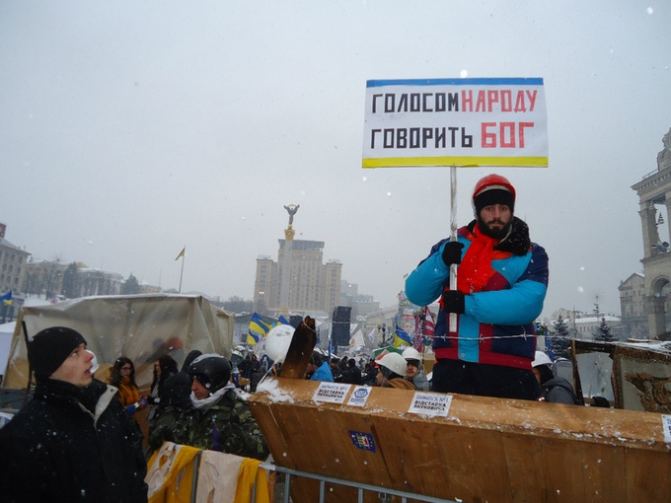
Двдцятирічний українець вірменського походження з Дніпропетровська
Сергій Нігоян
читав уривок з поеми Т.Г.Шевченко «Кавказ»
на Майдані.
22 січня 2014 р. У Києві на вулиці Грушевського його застрелили
Р.S
…а мені тяжко усвідомлювати, що популярність така досягнута ціною крові, ціною життя. Популярність Тараса Григоровича Шевченка – теж досягнута не тільки ціною таланту, але й ціною його рішучості, безкомпромісності, його страждань і… його смерті у віці 47 років (!).
Сергія у Царстві Небесному зустріне Тарас.

